Slide 1

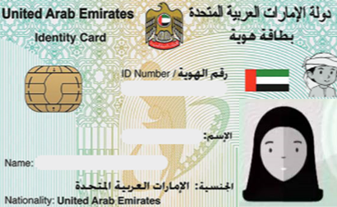
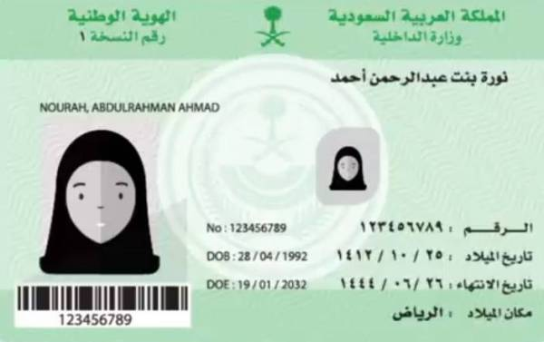


المراجعة القبلية
من أيِّ دولة هما؟
هل أنت متأكد؟
والآن هل تستطيع تمييز أيهما من دولة الإمارات ؟

Slide 2


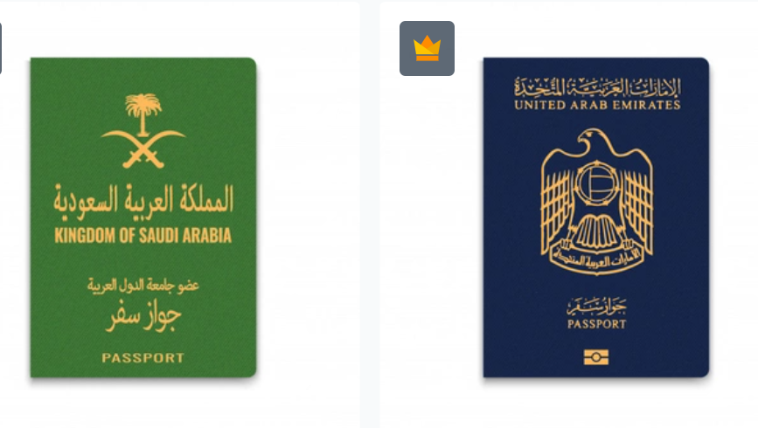
المراجعة القبلية
لطيفة وراشد قررا السفر ، ماذا يحتاجان لإثبات هوياتهما؟

Slide 3

المراجعة القبلية
الوثائق التي تحدد هوية الفرد و جنسيته

Slide 4
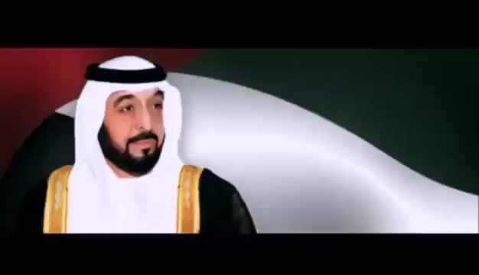
التهيئة

Slide 5
الأهداف
يستنتج المتعلم من هو المواطن
يعدد المتعلم صفات المواطن الصالح

Slide 6
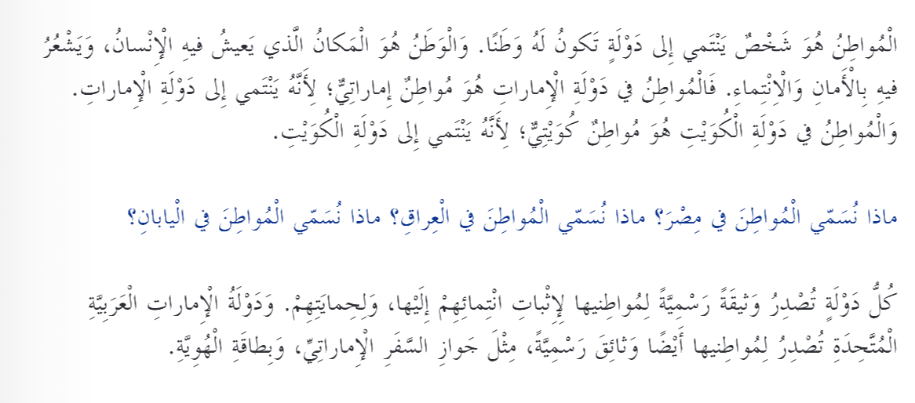
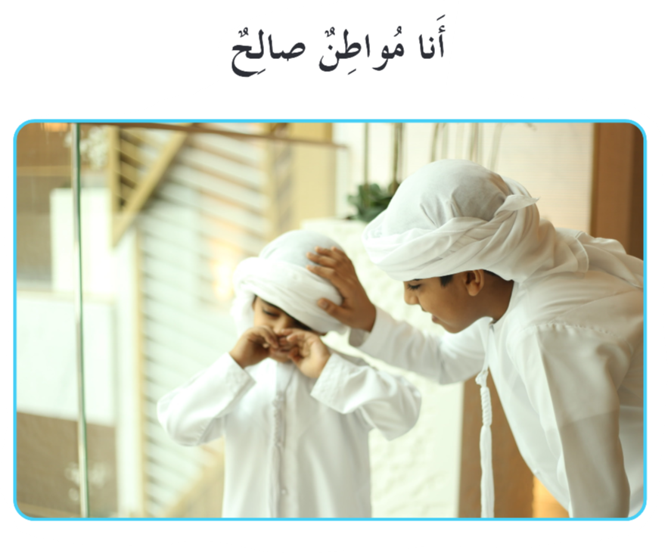
عرض الدرس

Slide 7
عرض الدرس
نستنتج :
الشخص الذي ينتمي إلى
دولة تكون له وطناً .
المواطن

Slide 8



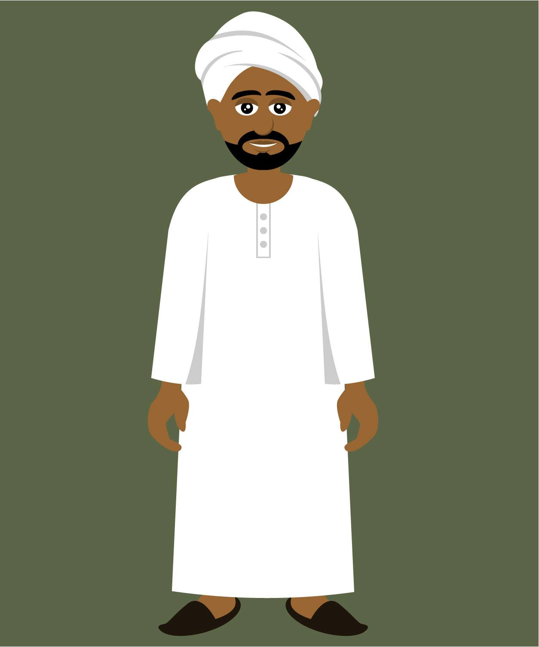

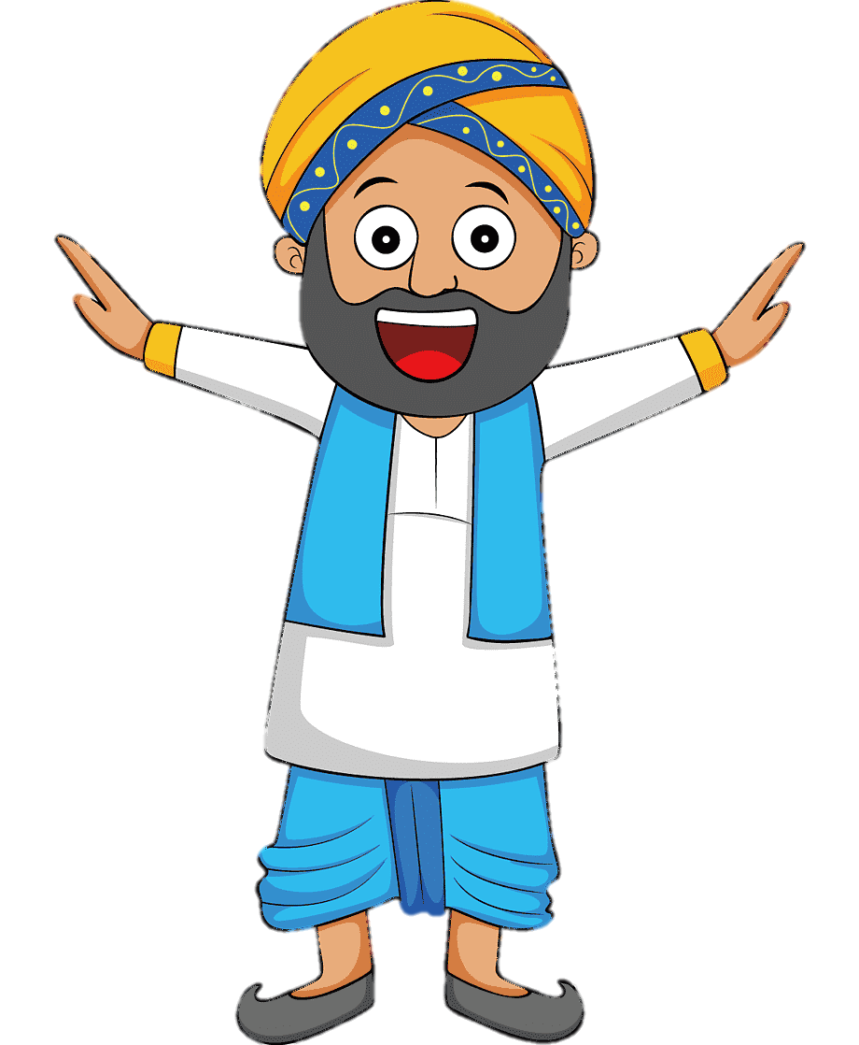
نسمي الشخص الذي ينتمي إلى دولة :
عرض الدرس
مواطن سوداني
مواطن ياباني
مواطن هندي

Slide 9
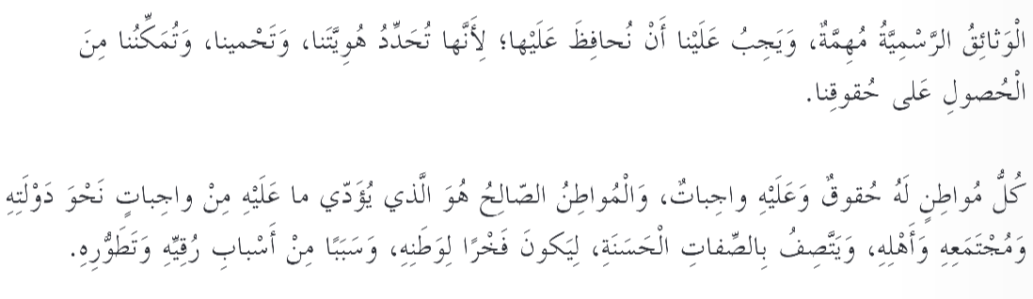

عرض الدرس

Slide 10
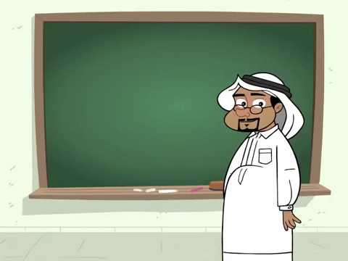
لنتابع الفيديو التالي ونتعرف على حقوق المواطن :
عرض الدرس
ونقصد بها الخدمات التي تقدمها الدولة للمواطن

Slide 11



عرض الدرس
التعليم
حقوق المواطن
الصحة
السكن

Slide 12

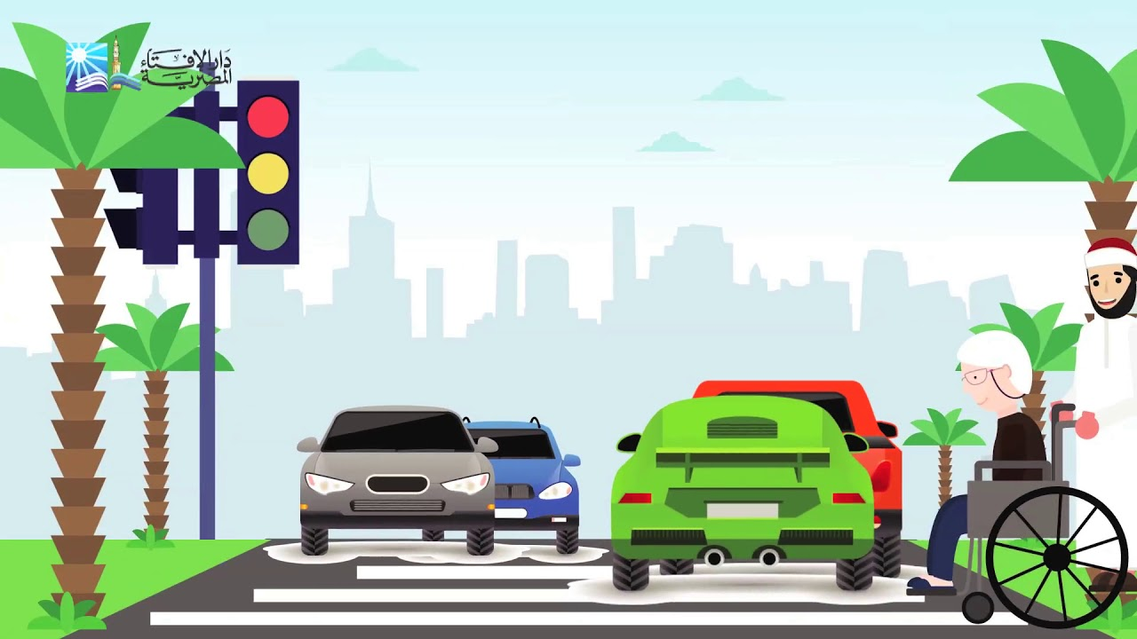
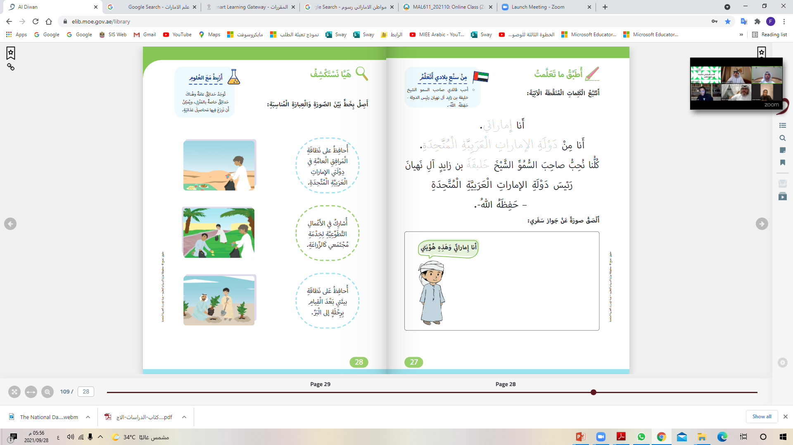

هل تحب وطنك ؟
إذاً ما واجبك اتجاهه؟
عرض الدرس
التزم بالقوانين
اجتهد لأخدم وطني
أنت مواطن صالح
أحافظ على بيئته
البرية
أساهم في تشجير
بلادي
أحافظ على الممتلكات العامة

Slide 13
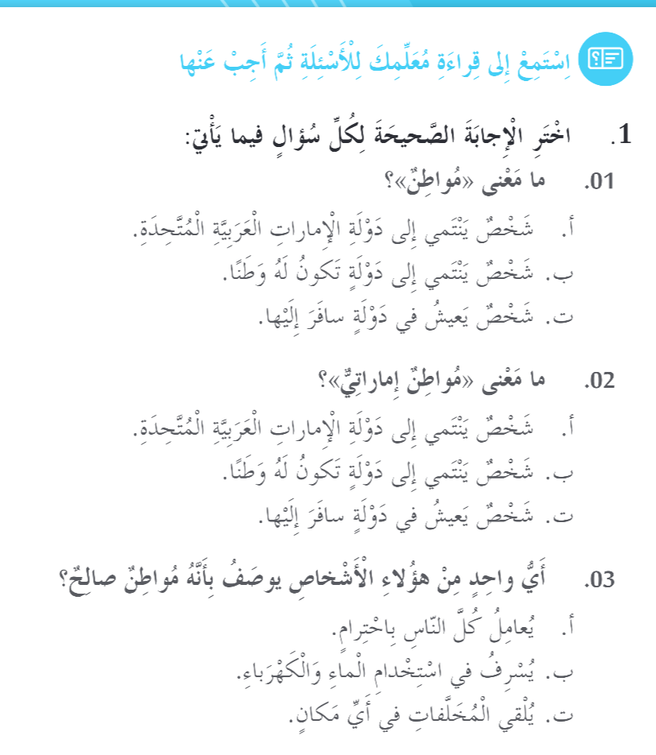
التقويم الختامي

Slide 14
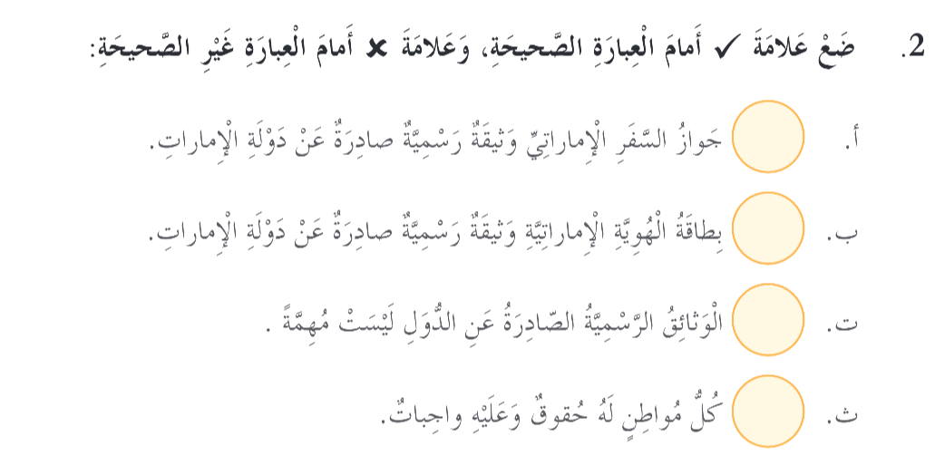
التقويم الختامي
√
√
x
√

